Slide 1


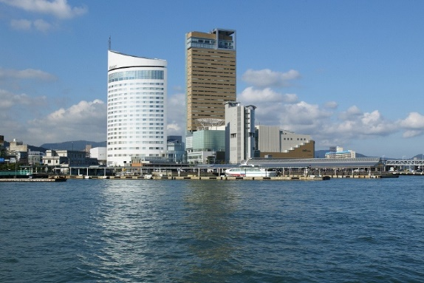
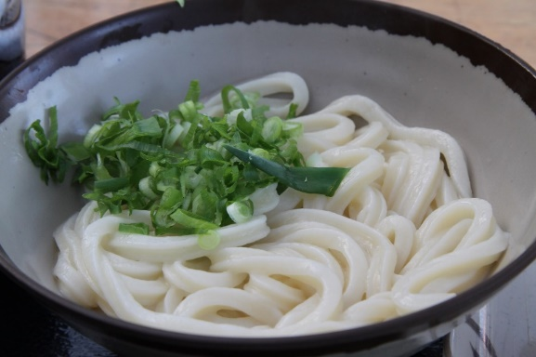

学習者英語におけるbe動詞の過剰一般化誤りの傾向の分析 三林亮太† 川崎智憲† 古川漱一‡ 西雅大‡ 永田亮† 乙武北斗‡
†甲南大学 ‡福岡大学
背景・目的
連絡先 三林亮太：s1671117@s.konan-u.ac.jp
be動詞の過剰一般化誤りとは
Q1： どのような種類の誤りがあるのだろう？
その出現傾向は？
Is-a関係にない主語と補語を
be動詞でつなげた誤り
どちらも正解と言えるけど，全ての主語と補語の組み合わせもそうだろうか？
I am a native Japanese speaker.
I am a good speaker in English.
例：*Kagawa is udon.
Q2： 主語と補語の組み合わせが同一
⇒ 正誤や誤りタイプも常に一定？
$$≠$$
手順
3. 類似度が0.3以下のものを抽出
5. 人手で分析
Lang-8
1. 構文解析で
主語と補語を抽出
主語 | 補語 | 文
color | brown | The color is brown
: | : | :
i | yesterday | I am yesterday
4. 四名で
アノテーション
主語 | 補語 | 文 | タイプ
color | brown | The color is brown | C
: | : | : | :
i | yesterday | I am yesterday | N
2. 分散表現を用いて主語と補語の
類似度を計算
1000ペア
(永田亮+ 2018)
結果・考察
全体の統計量
種類 | 個数 | 割合
誤り | 245 | 24.5
誤りでない | 637 | 63.7
構文解析のミス | 70 | 7
除外対象 | 48 | 4.8
組み合わせの重複 | 185 | 18.5
・構文解析のミスの影響が大きい.
・組み合わせの重複が，全体に比べて少ない.
→様々な主語と補語のペアが存在.
Q1.各誤りの統計量
N:補語を別の名詞に入れ替える誤り
例× This shop is my part time job.
○ This shop is my workplace.
W：文全体を書き換えるべき誤り
例× Paris is rain .
○ It is raining in Paris.
P：前置詞を入れるべき誤り
例× I was university.
○ I was in university.
V:動詞を変えるべき誤り
例× Japanese style is Ikebana.
○ Japanese style is called Ikebana.
A：補語を形容詞に変える誤り
例× Airplane is danger.
○ Airplane is dangerous.
J:主語を別の名詞に入れ替える誤り
例× My job is cycle shop.
○ My workplace is cycle shop.
Q2.
種類 | 主語と補語の 組み合わせの種類数 | 主語と補語とタイプの組み合わせの種類数
正誤 | 777 | 777
誤りのみ | 199 | 199
主語と補語の組み合わせが同一であれば，正誤や誤りタイプも常に一定である.
結論
A1.主語または補語を別の名詞に変えるべき誤りと動詞を変えるべき誤りが全体の55.9%を占める
A2.主語と補語の組み合わせが同一であれば，正誤や誤りタイプも常に一定
⇒単純なルールで検出/訂正が可能

